Slide 1


Carnet d'Adresses en Python
Projet HACKATHON
Rania MEHRIA, Maissa KERCHAOUI, Talyha MOREAU-LITTRÉ

Slide 2
SOMMAIRE
01
02
03
04
Les Fonctionnalités
Présentation
Manipulation de SQLite
L’interface

Slide 3

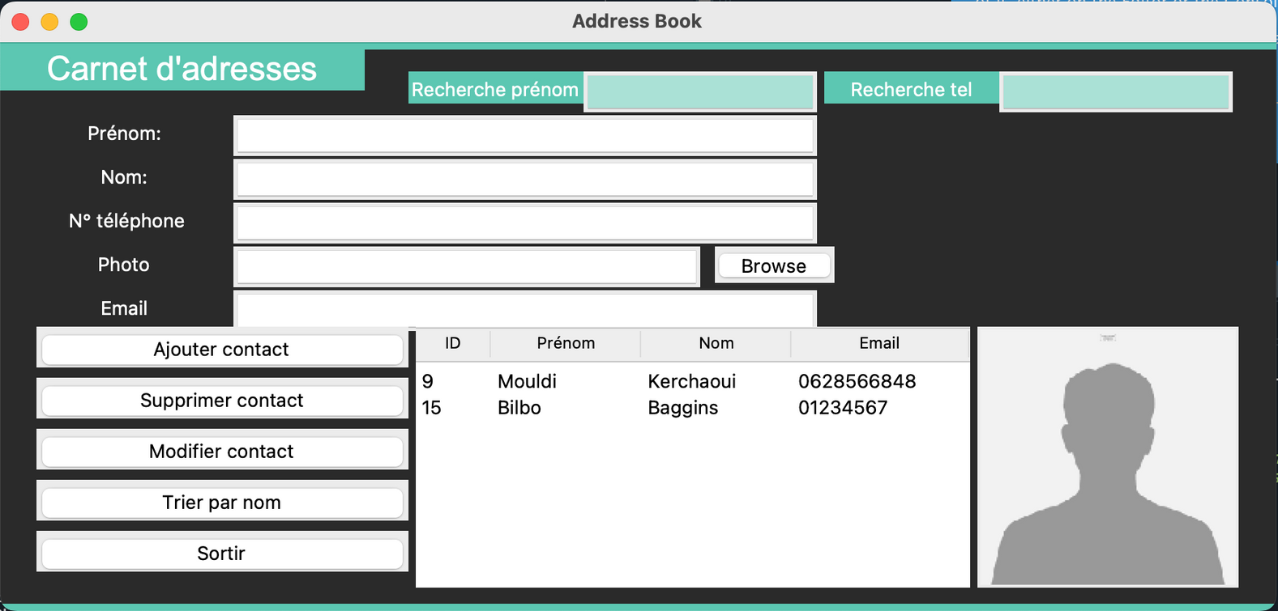
Présentation
01
Développé par Rania, Maissa et Talyha, ce projet offre un carnet d'adresses en utilisant Python et une base de donnée SQLite
Avec des fonctionnalités telles que l'ajout, la recherche, la modification et la suppression de contacts.
Les informations sont stockées de manière persistante grâce à une base de données SQLite, assurant une gestion efficace des contacts.

Slide 4
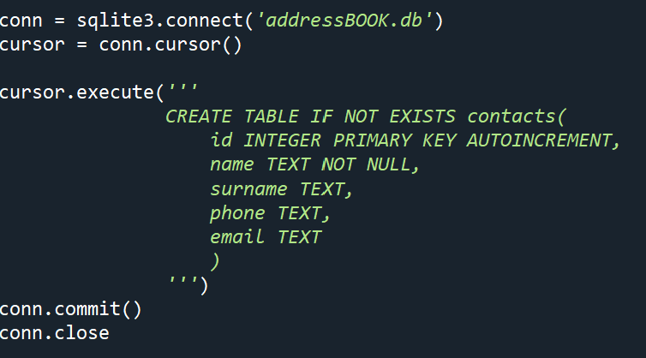
SQLITE
02
Cette section du code établit une connexion à une base de données SQLite nommée 'addressBOOK.db'.
Elle crée une table appelée 'contacts'. Cette table comprend des colonnes telles que 'id', 'name', 'surname', 'phone', et 'email', avec 'id' en tant que clé primaire auto-incrémentée.
La méthode CREATE TABLE IF NOT EXISTS assure la création de la table uniquement si elle n'existe pas déjà. La connexion à la base de données est ensuite fermée.

Slide 5
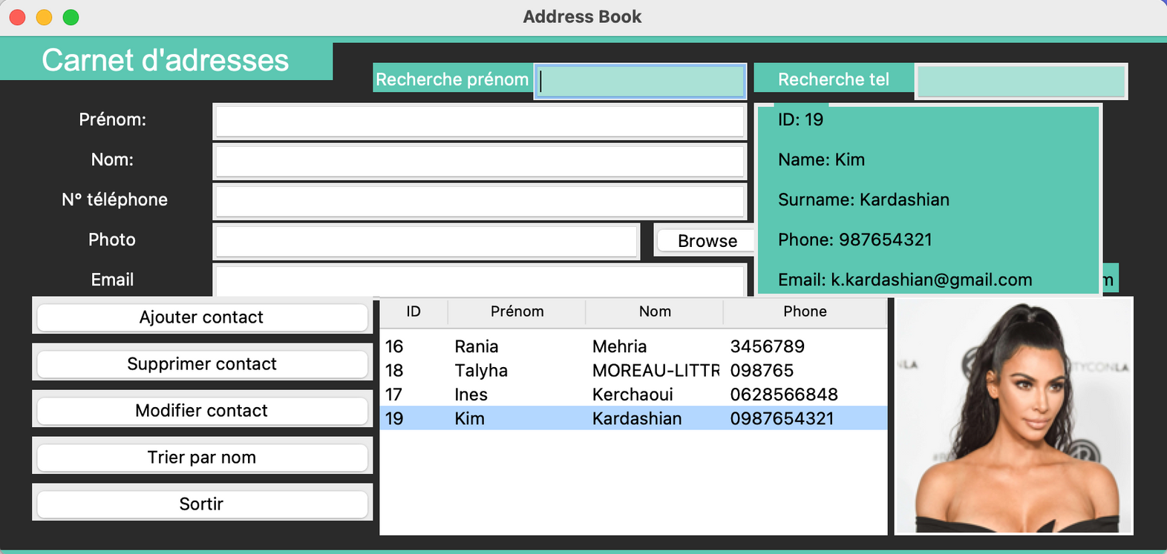
L’interface
Espace ‘entry’
03
BROWSE
Espace ‘label’
Espace ‘entry’
Espace ‘button’
Espace ‘PIL’
Espace ‘treeview’

Slide 6
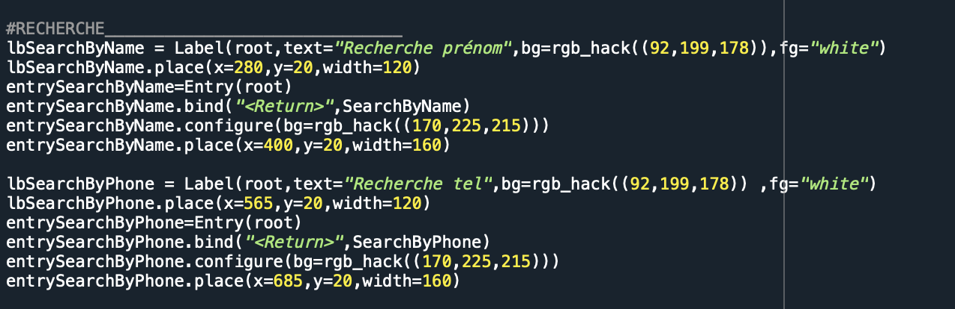
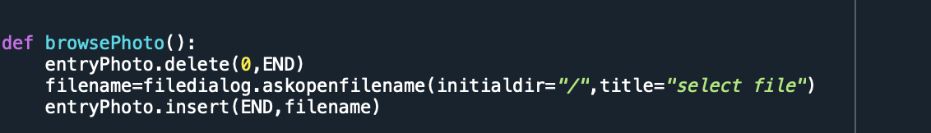
L’interface
03
Espace ‘entry’ : recherche
.bind() est utilisé pour lier un événement spécifique à un widget
"<Return>" est une chaîne qui représente l'événement auquel vous souhaitez lier une action. "<Return>" correspond à la touche "Entrée" sur le clavier.
SearchByPhone est le nom de la fonction Python que l’on appel lorsque cet événement se produit.
BROWSE
filename = filedialog.askopenfilename(initialdir="/", title="Select file"): Cette ligne ouvre une boîte de dialogue permettant à l'utilisateur de sélectionner un fichier à partir de son système de fichiers.

Slide 7
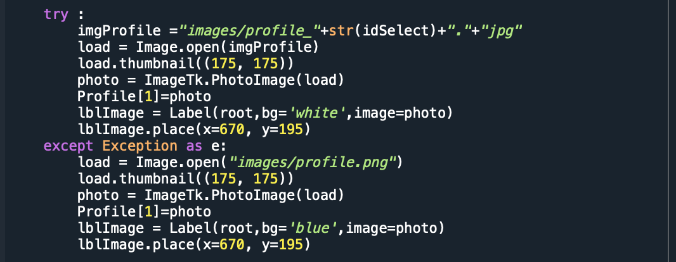
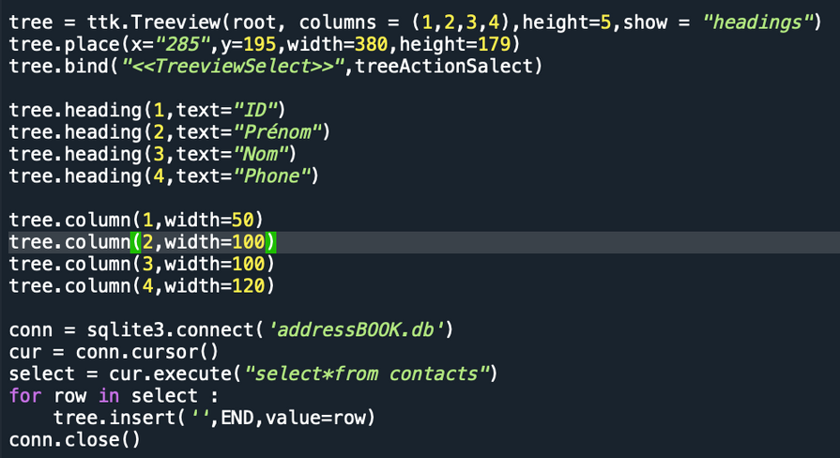
L’interface
03
On récupère les valeurs sélectionnées dans le composant tree
Le code tente de charger une image de profil spécifique basée sur l'ID sélectionné dans le tree
Il essaie ensuite d'ouvrir cette image à l'aide de la bibliothèque PIL. Si cette image existe, elle est chargée et redimensionnée pour être affichée.
Si le chargement de l'image de profil échoue, le code attrape l'exception et charge une image par défaut
Espace ‘PIL’
Espace ‘treeview’
Treeview est un widget dans le module ttk de la bibliothèque Tkinter en Python. Il est utilisé pour afficher et gérer des données sous forme de hiérarchie arborescente ou de tableau à plusieurs colonnes.

Slide 8
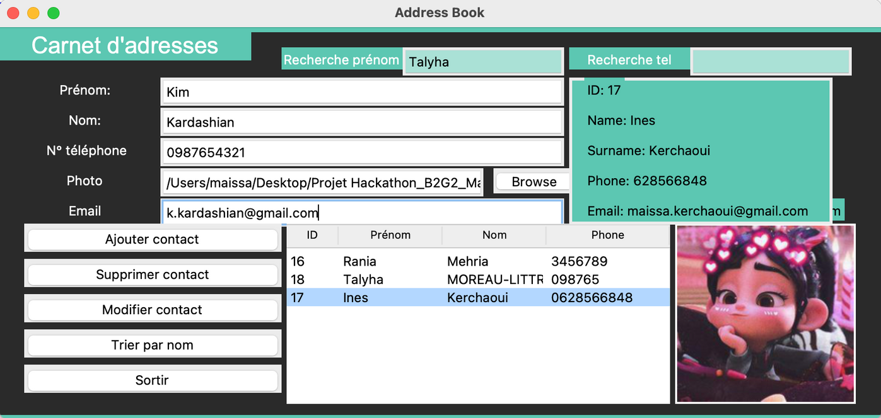




Fonctionnalités
04
Ajout de Contacts
Permet d'ajouter de nouveaux contacts avec des informations telles que le nom, le prénom, l'adresse e-mail, et le numéro de téléphone.
Résultat

Slide 9
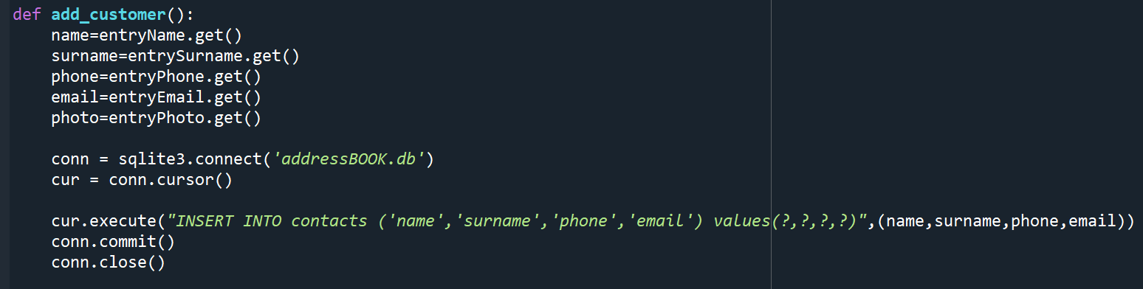
Ajout d’un contact
Cette fonction permet la:
-Récupération des données du formulaire.
-Connexion à la base de données
-Insertion des données dans la table 'contacts' (requête SQL)
-Sauvegarde de la photo avec un nom unique

Slide 10
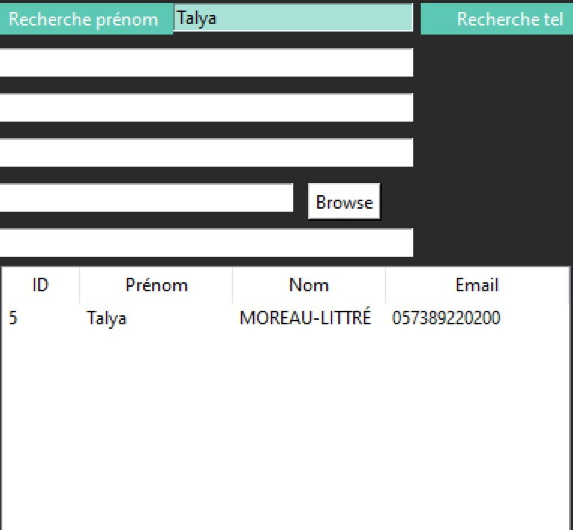
Fonctionnalités
04
Recherche de Contacts
Implémente une fonction de recherche par nom ou adresse e-mail pour retrouver rapidement les contacts souhaités.
Résultat

Slide 11
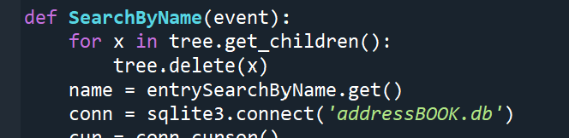
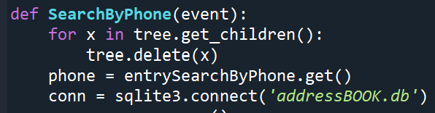
Recherche de Contacts
Ces fonctions permettent la:
-Récupération du nom ou numéro saisi
-Connexion à la base de données
-Exécution de la requête SQL de recherche
-Insertion des résultats et Fermeture de la connexion à la base de données

Slide 12
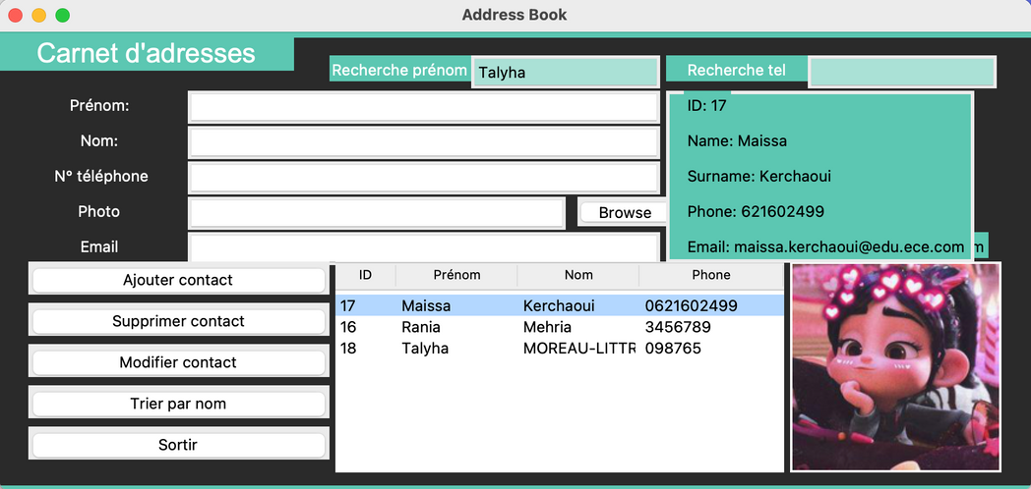
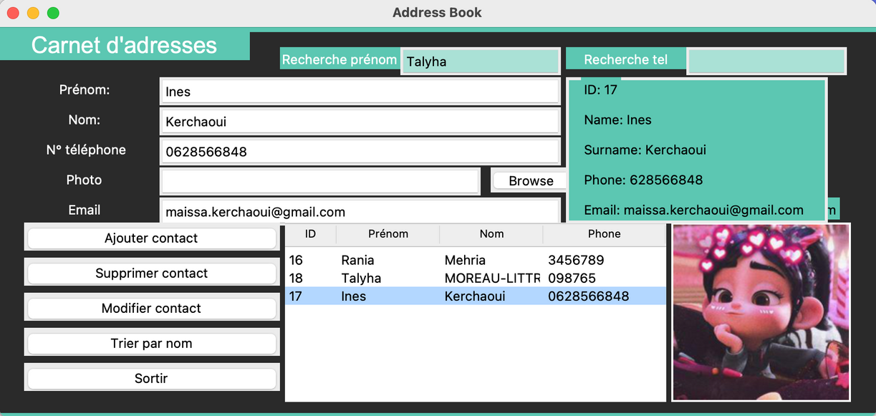
Fonctionnalités
04
Modification de Contacts :
Autorise la modification des informations des contacts existants pour maintenir la base de données à jour .
Résultat

Slide 13
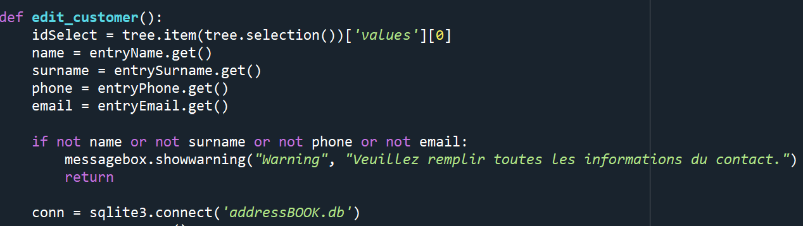
Modification de Contact
Cette fonction permet la:
-Récupération de l'ID du contact sélectionné
-Récupération des nouvelles données du formulaire
-Connexion à la base de données
Mise à jour des données dans la table 'contacts'
Mise à jour de l'affichage

Slide 14
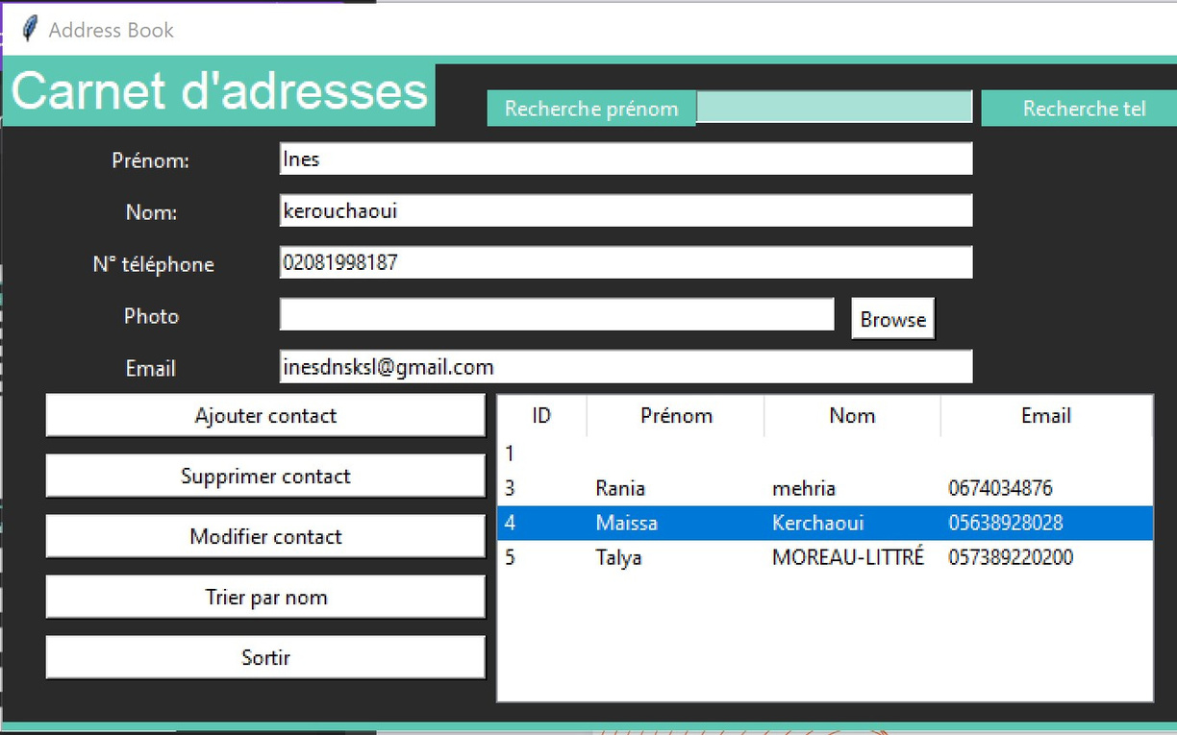
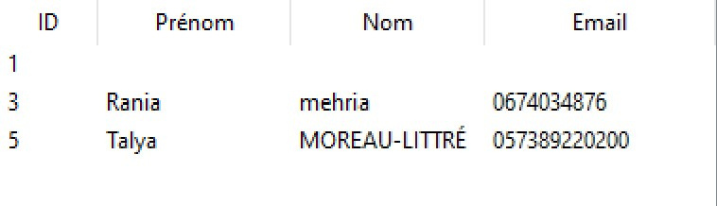
Fonctionnalités
04
Suppression de Contacts:
Offre la possibilité de supprimer des contacts de la liste en toute simplicité
Résultat

Slide 15
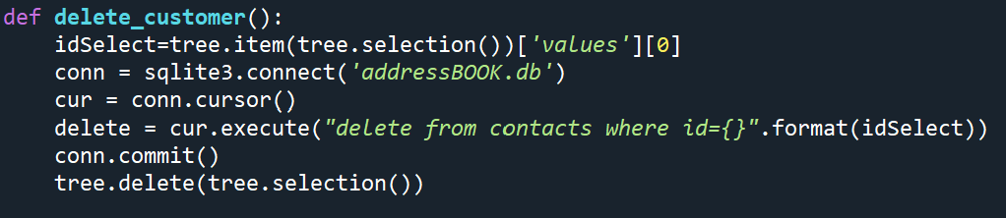
Suppression de Contact
Ces fonctions permettent la:
-Récupération de l'ID du contact sélectionné
-Connexion à la base de données
-Suppression du contact de la table 'contacts'
-Suppression de l'élément sélectionné dans l'affichage graphique

Slide 16

Difficultés rencontrées
Intégration de la Base de Données
Interface Utilisateur
Manipulation des Images :
L'intégration et la manipulation d'images, ont constitué un défi technique, nécessitant une gestion appropriée pour assurer une expérience utilisateur fluide.
La mise en place et la gestion de la base de données SQLite ont présenté des défis, notamment pour garantir la stabilité et la cohérence des données.
Concevoir une interface utilisateur conviviale et esthétique a nécessité des ajustements continus pour répondre aux besoins de l'utilisateur final
RETOURNER À L'ORDRE DU JOUR

Slide 17

Gestion de Base de Données avec SQLite
La création et la gestion d'une base de données SQLite ont enrichi la compréhension des bases de données relationnelles, améliorant ainsi les compétences
Conclusion: les solutions trouvées
Manipulation d'Images avec Pillow
L'utilisation de la bibliothèque Pillow pour la manipulation d'images a élargi les connaissances en traitement d'images, y compris le redimensionnement et la conversion de formats.
Interface Graphique avec Tkinter
La conception de l'interface utilisateur avec Tkinter a permis de développer des compétences en création d'interfaces graphiques interactives en Python, offrant une meilleure expérience utilisateur.

